Slide 1
WPF
Model View ViewModel
Les

Slide 2
MVVM
Voor
DataBinding in twee richtingen
Nu
Structuur inbouwen
Design Pattern ⇨ MVVM (cfr. MVC)
Zelf opbouwen van scratch (First / Second / Third)
Niet alleen Binding van Data maar ook van Commands
Na
Database
MVVM Light Framework

Slide 3
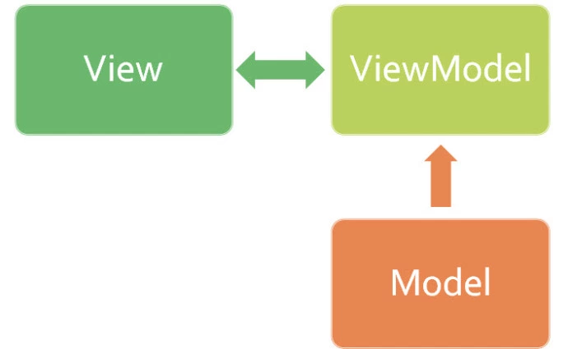
MVVM

Slide 4

Model
Het Model beschrijft de data of objecten waarmee gewerkt wordt.
Het Model bestaat volledig zelfstandig en refereert nooit naar View of ViewModel (omgekeerd wel).

Slide 5
Model
Het model bevat de klasse Student met de eigenschappen Naam, Jaar, Groep.
Het model beschrijft in de klasse Student niet de lay-out (font, size, style) van een student-object.
Het model
is een XML-file met afzonderlijke studentobjecten.
is een data access laag (Dapper, LinqToSQL, EF) die de koppeling legt naar een tabel Student in een database.
Notes:
EF = Entity FrameWork

Slide 6
View
De View is de presentatielaag of de visuele weergave uitgewerkt in XAML.
De view bevat geen/weinig logica in de code-behind.
Data v/h Model wordt i/d View aangeboden door het ViewModel
De View communiceert alleen met het ViewModel via Binding.

Slide 7
ViewModel
Het ViewModel fungeert als lijm (glue) tussen de View en het Model.
ViewModel bevat
Informatie over de Models die de View kan gebruiken voor DataBinding.
Commands die de View kan gebruiken om te interageren met de data in het model.

Slide 8
MVVM
Separation of concerns (maintainability en extensibility)
Door de ontkoppeling van de view is het creëren van het ontwerp voor de UI makkelijker uit te besteden aan een designer.
UI ontwerp en programmatie kunnen in principe parallel plaatsvinden en zo kan er tijdswinst geboekt worden.

Slide 9
MVVM
Functionaliteiten van het ViewModel kunnen geautomatiseerd getest worden met unittesten (grotere applicaties) en dit onafhankelijk van de View.
Overkill voor eenvoudige applicaties
DataBindings zijn moeilijk te debuggen

Slide 10
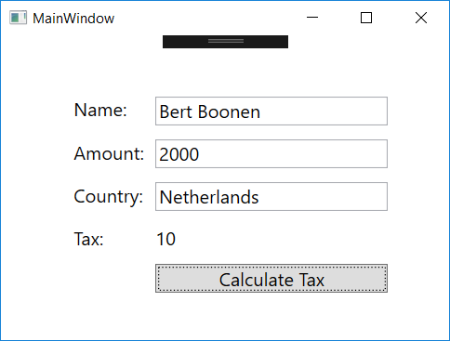
Voorbeeld WpfMVVMFirst
File | New WPF Project
WpfMVVMFirst
Maak 3 mappen
Model
View
ViewModel
Doe MainWindow weg

Slide 11
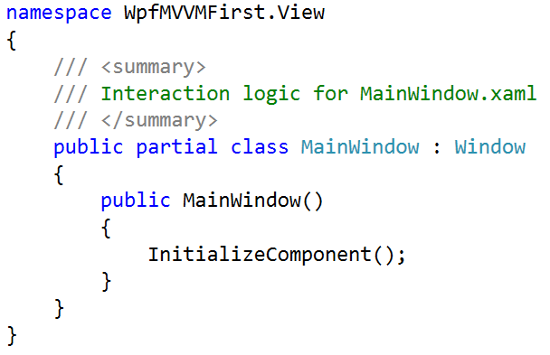
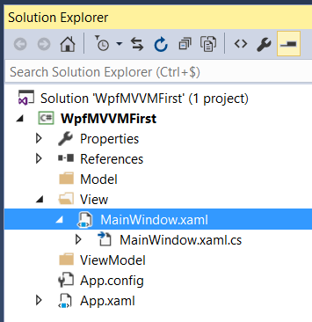
MainWindow
Creëer MainWindow in View-map
Let op: aparte namespace (rebuild)

Slide 12
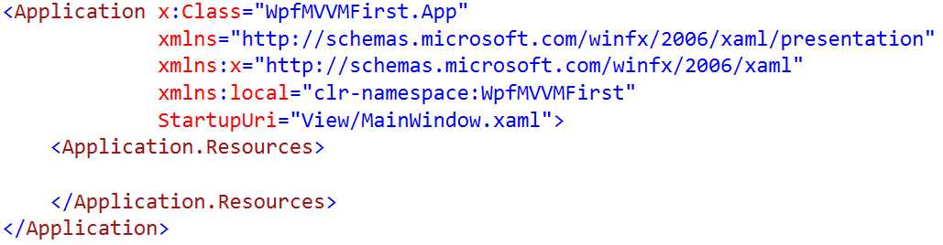
StartUri
Pas StartupUri aan in App.Xaml

Slide 13
Model
Klasse Customer.cs in map Model
using System;
using System.ComponentModel;
using System.Runtime.CompilerServices;
namespace WpfMVVMFirst.Model
{
class Customer: INotifyPropertyChanged
{
private string name;
private int amount;
private string country;
private int tax;
}
}

Slide 14
Model
Customer implementeert de interface INotifyPropertyChanged
Dankzij de interface weet de bovenliggende ViewModel wanneer een property van een instantie wijzigt en bijgevolg andere data moeten doorgespeeld worden naar de bound controls in de View.

Slide 15
Model
public event PropertyChangedEventHandler PropertyChanged;
// Deze methode wordt opgeroepen in de setter van elke property.
// [CallerMemberName Attribute] is nieuw in NET Framework 4.5.
// Dit attribuut zorgt automatisch voor bepalen van de calling propertyName!
// Laat toe om bij de properties NotifyPropertyChanged() op te roepen ipv
// OnPropertyChanged("naam property")
// werknemer?.GetNaam()
// => if (werknemer != null) { werknemer.GetNaam(); }
private void NotifyPropertyChanged([CallerMemberName] String propertyName = "")
{
PropertyChanged?.Invoke(this, new PropertyChangedEventArgs(propertyName));
}
public string Name
{
get { return name; }
set { name = value; NotifyPropertyChanged();}
}

Slide 16
Model
PropertyChanged event wordt getriggerd telkens een property via de setter van waarde verandert
Idem voor Amount en Country
public string Name
{
get
{
return name;
}
set
{
name = value;
NotifyPropertyChanged();
}
}

Slide 17
Model
public Customer(string name, int amount, string country)
{
Name = name;
Amount = amount;
Country = country;
}
public int Tax
{
get
{
return tax;
}
}

Slide 18
ViewModel
Maak klasse MainViewModel aan in de map ViewModel (1 ViewModel per View)
MainViewModel bestaat uit properties om instanties van één of meer Models door te spelen aan de View (hier alleen Customer)
Door ook hier INotifyPropertyChanged te implementeren blijft de View permanent op de hoogte bij wijzigingen in de doorgegeven objecten.

Slide 19
BaseViewModel.cs
Code zoals de implementatie van INotifyPropertyChanged die in elke ViewModel-klasse terugkomt, verhuist bij voorkeur naar een aparte klasse zoals BaseViewModel.
Door de ViewModel-klassen dan te laten overerven van BaseViewModel, vermijden we herhaling in de code.

Slide 20
BaseViewModel.cs
using System.Runtime.CompilerServices;
using System.ComponentModel;
using System;
namespace WpfMVVMFirst.ViewModel
{
class BaseViewModel : INotifyPropertyChanged
{
public event PropertyChangedEventHandler PropertyChanged;
public void NotifyPropertyChanged([CallerMemberName] String propertyName = "")
{
PropertyChanged?.Invoke(this, new PropertyChangedEventArgs(propertyName));
}
}
}

Slide 21
MainViewModel
using WpfMVVMFirst.Model;
using System.Windows.Input;
namespace WpfMVVMFirst.ViewModel
{
class MainViewModel : BaseViewModel
{
private Customer customer;
public Customer Customer
{
get { return customer; }
set
{
customer = value;
NotifyPropertyChanged();
}
}
}
}

Slide 22
ViewModel
public MainViewModel()
{
LadenCustomer();
}
private void LadenCustomer()
{
Customer = new Customer("Bert Boonen", 2000, "Netherlands");
}

Slide 23
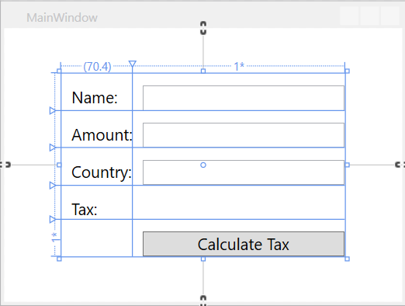
View (uit notities)
Notes:
<Window x:Class="WpfMVVMFirst.View.MainWindow"
xmlns="http://schemas.microsoft.com/winfx/2006/xaml/presentation"
xmlns:x="http://schemas.microsoft.com/winfx/2006/xaml"
xmlns:d="http://schemas.microsoft.com/expression/blend/2008"
xmlns:mc="http://schemas.openxmlformats.org/markup-compatibility/2006"
xmlns:local="clr-namespace:WpfMVVMFirst.View"
mc:Ignorable="d"
Title="MainWindow" Height="300" Width="400">
<Window.Resources>
<Style TargetType="TextBlock">
<Setter Property="Margin" Value="10,12,0,0" />
<Setter Property="HorizontalAlignment" Value="Left" />
<Setter Property="FontSize" Value="16" />
</Style>
<Style TargetType="TextBox">
<Setter Property="Margin" Value="10,12,0,0" />
<Setter Property="HorizontalAlignment" Value="Left" />
<Setter Property="FontSize" Value="16" />
<Setter Property="Height" Value="25" />
<Setter Property="Width" Value="200" />
</Style>
<Style TargetType="Button">
<Setter Property="Margin" Value="10,12,0,0" />
<Setter Property="HorizontalAlignment" Value="Left" />
<Setter Property="FontSize" Value="16" />
<Setter Property="Height" Value="25" />
<Setter Property="Width" Value="200" />
</Style>
</Window.Resources>
<Grid VerticalAlignment="Center" HorizontalAlignment="Center"
>
<Grid.RowDefinitions>
<RowDefinition Height="Auto" />
<RowDefinition Height="Auto" />
<RowDefinition Height="Auto" />
<RowDefinition Height="Auto" />
<RowDefinition Height="*" />
</Grid.RowDefinitions>
<Grid.ColumnDefinitions>
<ColumnDefinition Width="Auto" />
<ColumnDefinition Width="*" />
</Grid.ColumnDefinitions>
<TextBlock Text="Name:" />
<TextBlock Grid.Row="1" Text="Amount:" />
<TextBlock Grid.Row="2" Text="Country:" />
<TextBlock Grid.Row="3" Text="Tax:" />
<TextBox Grid.Column="1" Text="" />
<TextBox Grid.Column="1" Grid.Row="1" Text="" />
<TextBox Grid.Column="1" Grid.Row="2" Text="" />
<TextBlock Grid.Column="1" Grid.Row="3" Text="" />
<Button Grid.Column="1" Grid.Row="4" Content="Calculate Tax"
/>
</Grid>
</Window>

Slide 24
View
<Style TargetType="TextBlock">
<Style TargetType="TextBox">
<Style TargetType="Button">
<Grid VerticalAlignment="Center" HorizontalAlignment="Center" >
<TextBlock Text="Name:" />
<TextBox Grid.Column="1" Text="" />
<Button Grid.Column="1" Grid.Row="4" Content="Calculate Tax" />

Slide 25
DataBinding
View koppelen aan het ViewModel
Eerst een using v/d namespace WpfMVVMFirst.ViewModel
DataContext binden aan het ViewModel (zo hoog mogelijk)
Rebuild bij fout
<Window ...
xmlns:local="clr-namespace:WpfMVVMFirst.View"
xmlns:viewmodel="clr-namespace:WpfMVVMFirst.ViewModel"
...
<Window.Resources>
<viewmodel:MainViewModel x:Key="MainViewModel" />
</Window.Resources>
<Grid ...
DataContext="{StaticResource MainViewModel}" >

Slide 26
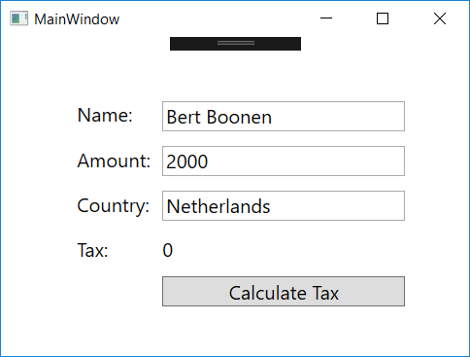
View
<Grid ... DataContext="{StaticResource MainViewModel}" >
<TextBox Grid.Column="1" Text="{Binding ???}" />
<TextBox Grid.Column="1" Grid.Row="1" Text="{Binding ???}" />
<TextBox Grid.Column="1" Grid.Row="2" Text="{Binding ???}" />
<TextBlock Grid.Column="1" Grid.Row="3" Text="{Binding ???}" />

Slide 27
View
<TextBox Grid.Column="1" Text="{Binding Customer.Name}" />
<TextBox Grid.Column="1" Grid.Row="1"
Text="{Binding Customer.Amount}" />
<TextBox Grid.Column="1" Grid.Row="2"
Text="{Binding Customer.Country}" />
<TextBlock Grid.Column="1" Grid.Row="3"
Text="{Binding Customer.Tax}" />

Slide 28
Commands
Berekenen van Tax via Binding
Dus niet in de CodeBehind
Methode om Tax te berekenen in Model
Methode in Model wordt via ViewModel opgeroepen na Binding

Slide 29
Customer.cs
public void CalculateTax()
{
if (Amount > 2000)
{
tax = 20;
}
else if (Amount > 1000)
{
tax = 10;
}
else
{
tax = 5;
}
}

Slide 30
Command Property
De communicatie tussen View en ViewModel gebeurt door middel van Commands (hier alleen CalculateTaxCommand).
Elk Command is gebaseerd op een klasse die de interface ICommand implementeert (naar analogie met Customer die INotifyPropertyChanged implementeert)
Voorlopig gebruiken we voor alle Commands dezelfde BaseCommand-klasse.

Slide 31
BaseCommand.cs
using System;
using System.Windows.Input;
namespace WpfMVVMFirst.ViewModel
{
class BaseCommand : ICommand
{
Action actie;
public BaseCommand(Action Actie)
{
actie = Actie;
}
public event EventHandler CanExecuteChanged;
public bool CanExecute(object parameter)
{
return true;
}
public void Execute(object parameter)
{
actie.Invoke();
}
}
}

Slide 32
MainViewModel.cs
CalculateTaxCommand wordt als property gedeclareerd in code ViewModel zodat de View er Binding mee kan doen
private ICommand calculateTaxCommand;
public ICommand CalculateTaxCommand
{
get
{
return calculateTaxCommand;
}
set
{
calculateTaxCommand = value;
}
}

Slide 33
MainViewModel.cs
Bij instantiëren wordt de uit te voeren code nog geïmplementeerd.
public MainViewModel()
{
LadenCustomer();
KoppelenCommand();
}
private void KoppelenCommand()
{
CalculateTaxCommand = new BaseCommand(BerekenTax);
}
private void BerekenTax()
{
Customer.CalculateTax();
}

Slide 34
Binding
Het uit te voeren Command wordt via Binding doorgegeven aan het Command-attribuut van de Button
<Button Grid.Column="1" Grid.Row="4"
Content="Calculate Tax"
Command="{Binding CalculateTaxCommand}" />

Slide 35
Proberen
Waarom werkt het niet?

Slide 36
NotifyPropertyChanged
public void CalculateTax()
{
if (Amount > 2000)
{
tax = 20;
}
else if (Amount > 1000)
{
tax = 10;
}
else
{
tax = 5;
}
NotifyPropertyChanged("Tax");
}

Slide 37
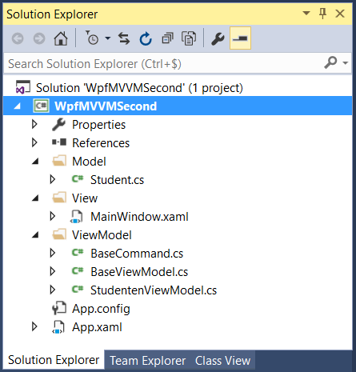
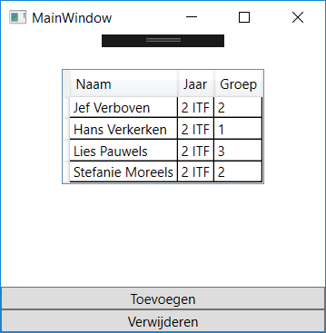
Voorbeeld WpfMVVMSecond
File | Open WPF Project
WpfMVVMSecond

Slide 38
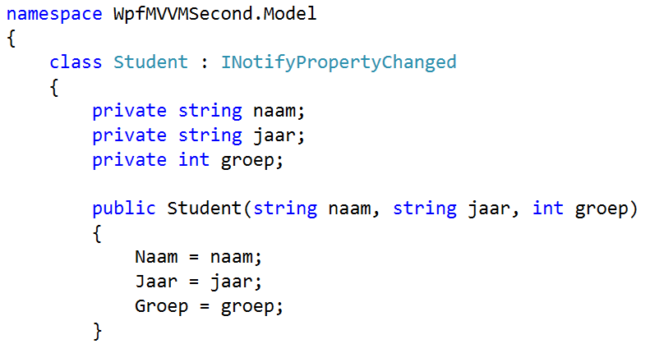
Model
Student.cs

Slide 39
ViewModel
Klasse StudentenViewModel.cs
Dit ViewModel stelt een collectie van Student-objecten ter beschikking aan de View.
We kiezen voor een ObservableCollection omdat dit type zorgt voor communicatie tussen View en ViewModel bij wijzigingen in de bounded data.

Slide 40
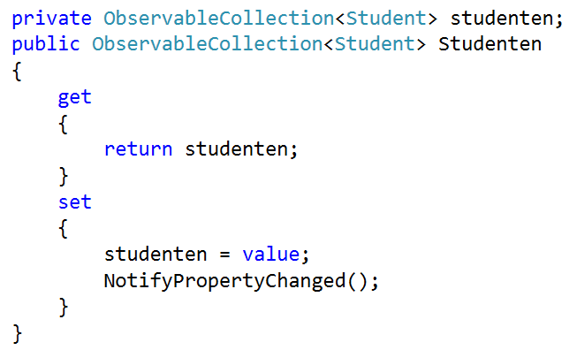
StudentViewModel.cs

Slide 41
ViewModel
Constructor om collectie te instantiëren en op te vullen met data
private int nummer;
public StudentenViewModel()
{
LadenStudenten();
}
private void LadenStudenten()
{
Studenten = new ObservableCollection<Student>();
Studenten.Add(new Student("Jef Verboven", "2 ITF", 2));
Studenten.Add(new Student("Hans Verkerken", "2 ITF", 1));
Studenten.Add(new Student("Lies Pauwels", "2 ITF", 3));
Studenten.Add(new Student("Stefanie Moreels", "2 ITF", 2));
}

Slide 42
Binding
<Window ...
xmlns:local="clr-namespace:WpfMVVSecond.View"
xmlns:viewmodel="clr-namespace:WpfMVVMSecond.ViewModel"
...
<Window.Resources>
<viewmodel:StudentenViewModel x:Key="StudentenViewModel" />
</Window.Resources>
<DockPanel DataContext="{StaticResource StudentenViewModel}" >
...
<DataGrid ...
ItemsSource="{Binding Studenten}" />

Slide 43
MainWindow.xaml
Waarom alle velden?
Wat nog i/h ViewModel?

Slide 44
Commands in ViewModel
private ICommand addStudentCommand;
public ICommand AddStudentCommand
{
get
{
return addStudentCommand;
}
set
{
addStudentCommand = value;
}
}
// verkorte schrijfwijze
public ICommand AddStudentCommand { get; set; }
public ICommand DeleteStudentCommand { get; set; }

Slide 45
Commands in ViewModel
public StudentenViewModel()
{
LadenStudenten();
KoppelenCommands();
}
private void KoppelenCommands()
{
AddStudentCommand = new BaseCommand(Toevoegen);
DeleteStudentCommand = new BaseCommand(Verwijderen);
}

Slide 46
Toevoegen
private void Toevoegen()
{
Studenten.Add(new Student("Student " + (++nummer), "2 ITF", nummer));
}

Slide 47
Verwijderen
Verwijderen geselecteerde student in DataGrid uit collectie.
MAAR hoe kent het ViewModel het geselecteerde item in de DataGrid?
Attribuut SelectedItem van de DataGrid via binding doorgeven aan een SelectedItem-property in het ViewModel.

Slide 48
SelectedItem
private Student selectedItem;
public Student SelectedItem
{
get { return selectedItem; }
set
{
selectedItem = value;
NotifyPropertyChanged();
}
}

Slide 49
Verwijderen
private void Verwijderen()
{
if (SelectedItem != null)
{
Studenten.Remove(SelectedItem);
}
}

Slide 50
Binding
<DockPanel DataContext="{StaticResource StudentenViewModel}" >
<Button Content="Verwijderen" DockPanel.Dock="Bottom"
Command="{Binding DeleteStudentCommand}" />
<Button Content="Toevoegen" DockPanel.Dock="Bottom"
Command="{Binding AddStudentCommand}" />
<DataGrid HorizontalAlignment="Center" VerticalAlignment="Top"
Margin="30"
SelectedItem="{Binding SelectedItem}"
ItemsSource="{Binding Studenten}" />
</DockPanel>

Slide 51
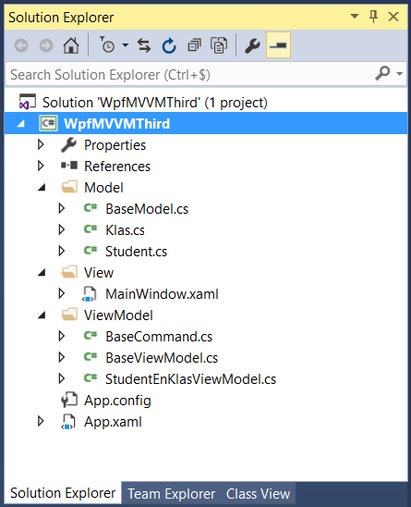
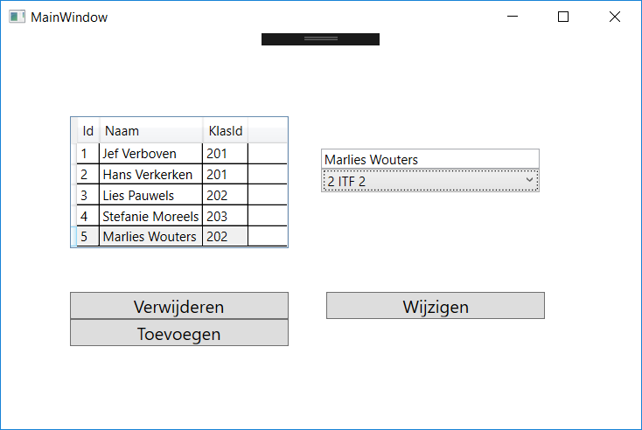
Voorbeeld WpfMVVMThird
File | Open WPF Project
WpfMVVMThird

Slide 52
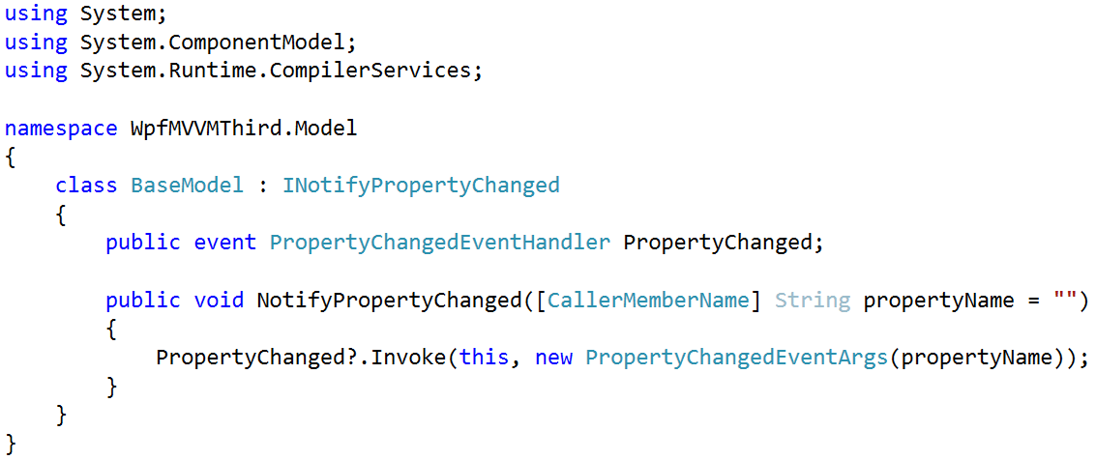
BaseModel.cs

Slide 53
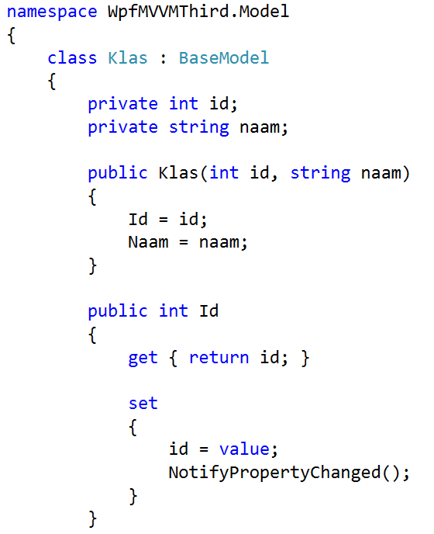
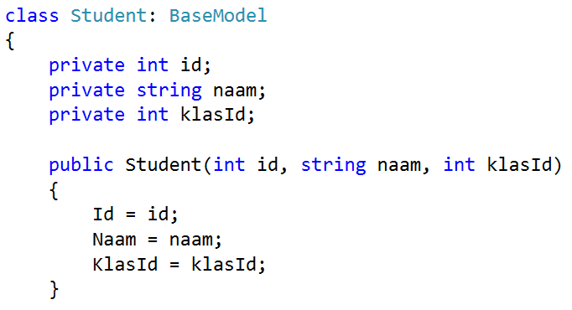
Klas.cs en Student.cs

Slide 54
StudentEnKlasViewModel.cs
Wat heeft de View nodig?

Slide 55
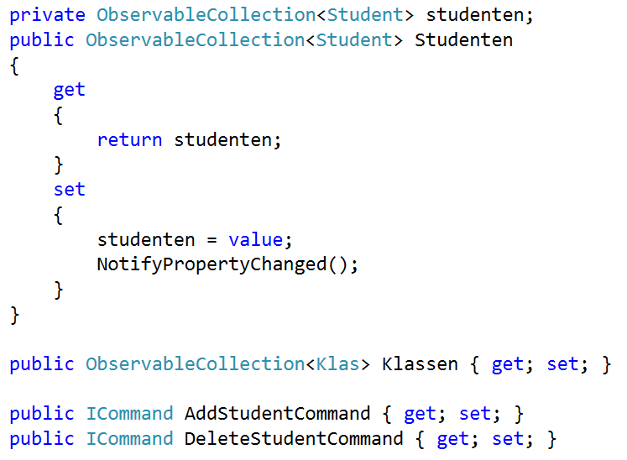
StudentEnKlasViewModel.cs

Slide 56
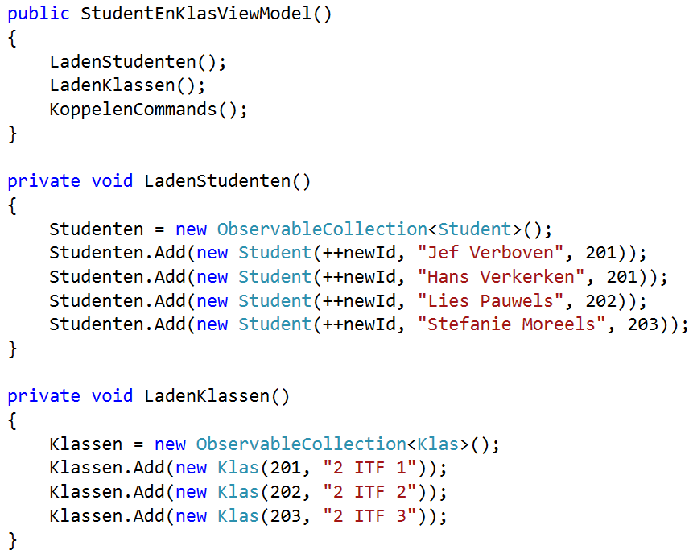
Data inlezen

Slide 57
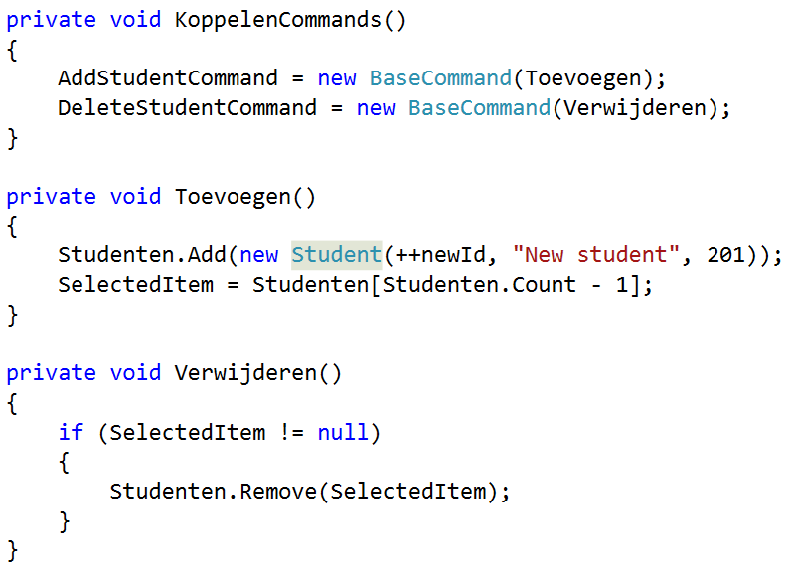
Koppelen Commands

Slide 58
Binding
<Window ...
xmlns:local="clr-namespace:WpfMVVThird.View"
xmlns:viewmodel="clr-namespace:WpfMVVMThird.ViewModel"
...
<Window.Resources> ...
<viewmodel:StudentEnKlasViewModel
x:Key="StudentEnKlasViewModel" />
</Window.Resources>
<Grid DataContext="{StaticResource StudentEnKlasViewModel}" >
...
<DataGrid ItemsSource="{Binding Studenten}"
SelectedItem="{Binding SelectedItem}" />

Slide 59
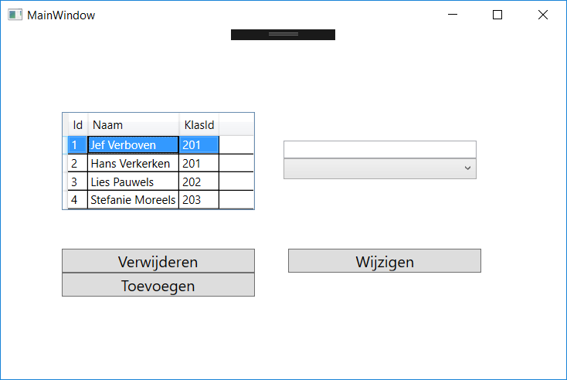
Resultaat

Slide 60
Binding
<Button Content="Verwijderen"
Command="{Binding DeleteStudentCommand}" />
<Button Content="Toevoegen"
Command="{Binding AddStudentCommand}" />
<TextBox Text="{Binding SelectedItem.Naam}" Width="200" />

Slide 61
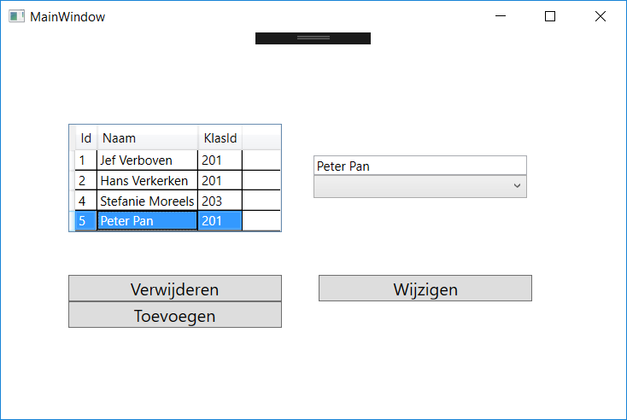
Resultaat

Slide 62
Binding
<ComboBox Width="200"
ItemsSource="{Binding Klassen}"
SelectedValuePath="Id"
DisplayMemberPath="Naam"
SelectedValue="{Binding Path=SelectedItem.KlasId}"
/>

Slide 63
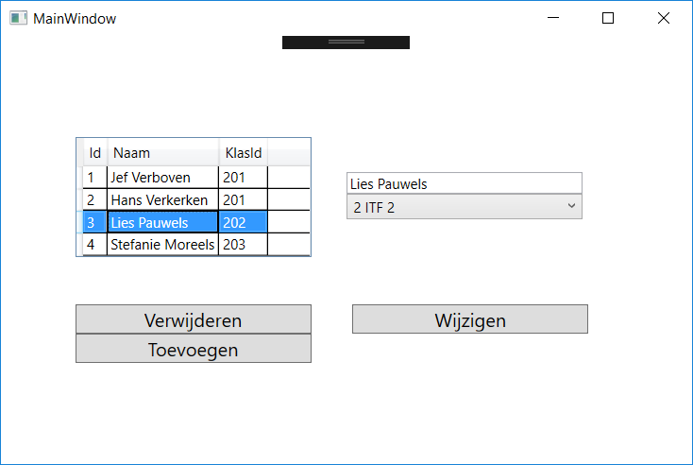
Resultaat

Slide 64
Aan de slag

